Slide 1

8장. 상속과 다형성
객체지향 언어(OOP)

Slide 2
상속(Inheritance)
상속이란?
클래스를 정의할때 이미 구현된 클래스를 상속(inheritance) 받아서 속성이나 기능(메서드)이 확장되는 클래스를 구현할 수 있다.
상속하는 클래스 : 상위 클래스, parent class
상속받는 클래스 : 하위 클래스, child class
클래스 상속 문법
상위
클래스
class B extends A{
…..
}
A 클래스
A 클래스가 B클래스에서 상속한다.
…
B클래스가 A클래스에게 상속받는다.
하위
클래스
B 클래스

Slide 3
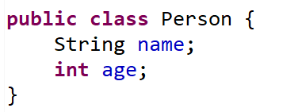

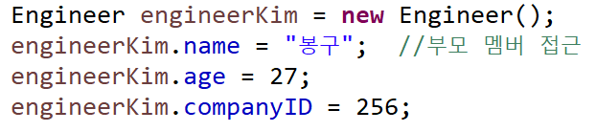
상속(Inheritance)
멤버 속성 상속
Person
(이름, 나이)
Engineer
(사번)
Person으로부터 상속받은 멤버변수

Slide 4
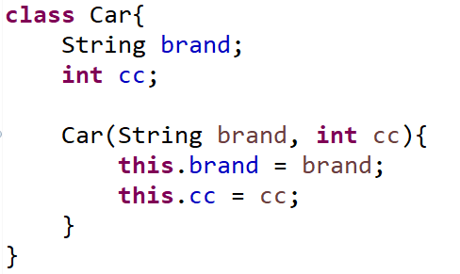
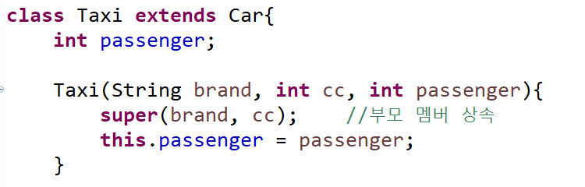
Super 예약어
매개변수 있는 생성자 상속 - super()
Car
(차종, 배기량)
taxi
(승객)
People으로부터 상속받은 멤버변수

Slide 5
메소드 재정의
메소드 상속 및 재정의(Method Overriding)
상속된 메소드의 내용이 자식 클래스에 맞지 않을 경우, 자식 클래스에서 동일한 메소드를 재정의 하는 것을 말한다.
체인점 사업을 통한 상속의 예.
HeadShop
(한식프랜차이즈)
Shop1
(매장1)
Shop2
(매장2)
Shop3
(매장3)

Slide 6
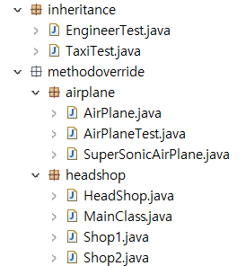
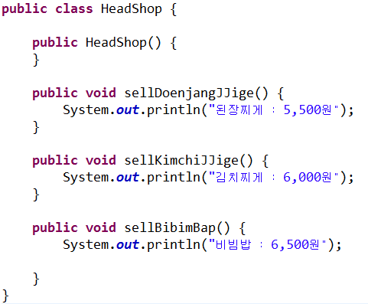
메소드 재정의
메소드 재정의(Method Overriding)
@Override 애너테이션을 붙여서 컴파일러에게 재정의한 것을 알려준다.

Slide 7
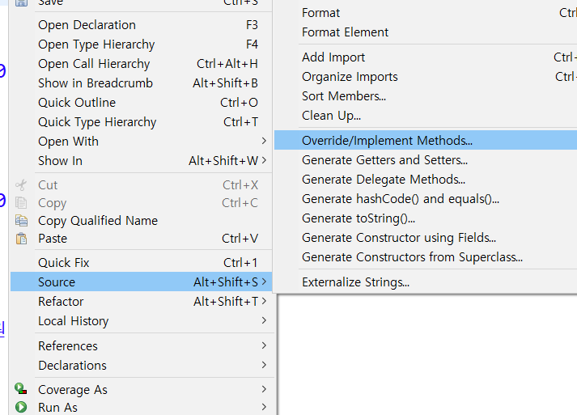
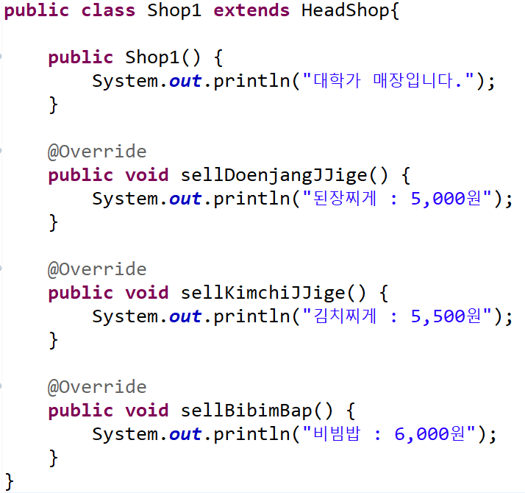
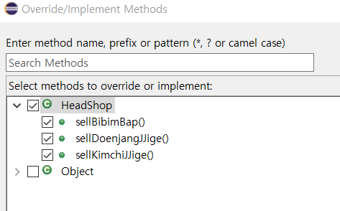
메소드 재정의
메소드 재정의(Method Overriding)

Slide 8
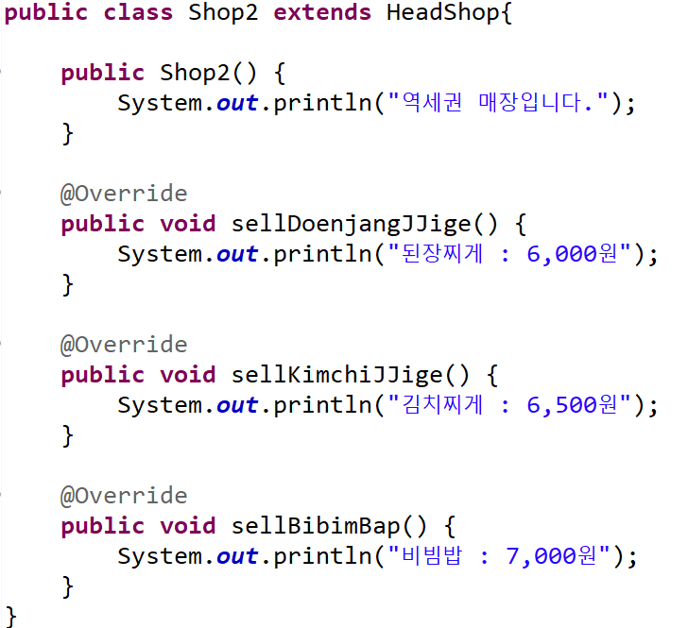
메소드 재정의
메소드 재정의(Method Overriding)

Slide 9
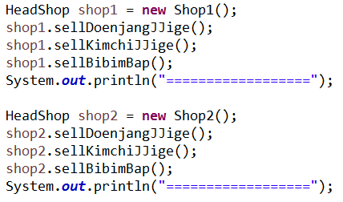
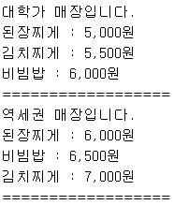
메소드 재정의
체인점 사업을 통한 상속
MainClass.java

Slide 10
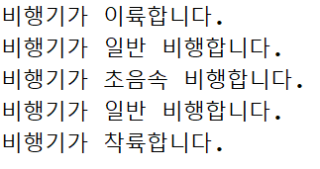
비행기의 비행모드 바꾸기
비행모드 전환하기
AirPlane 클래스 만들기
AriPlane을 상속한 SuperSonicAirplane 만들기
AirPlane
takeOff(). fly(),
land()
SuperSonicAirpPane
fly()

Slide 11
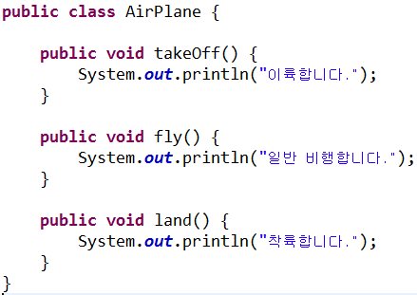
메서드 상속
AirPlane 클래스

Slide 12
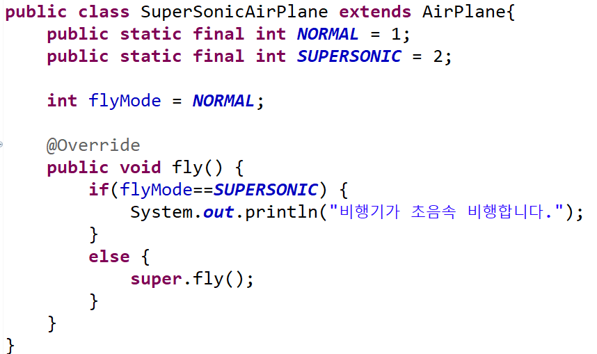
메서드 상속
SuperSonicAirPlane 클래스

Slide 13
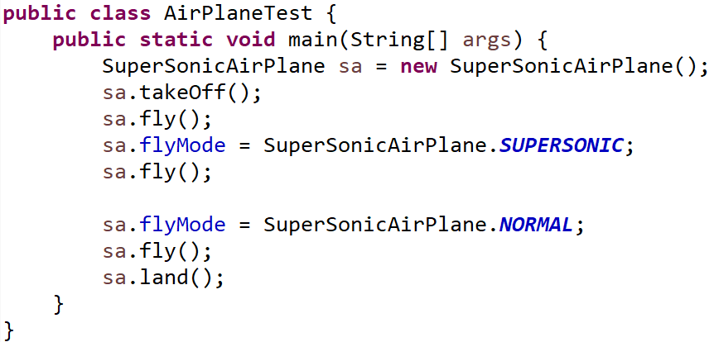
메서드 상속
AirPlaneTest 클래스

Slide 14
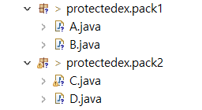
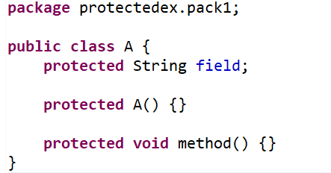
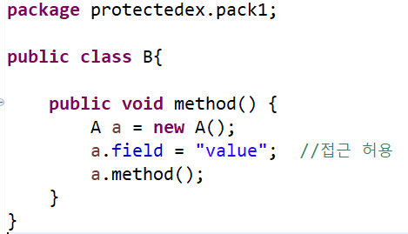
protected 접근 제한자
같은 패키지에서는 default와 같이 접근 제한이 없지만, 다른 패키지에서는 자식 클래스만 접근을 허용한다.

Slide 15
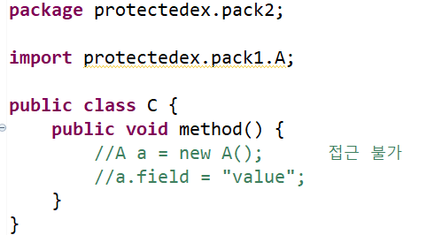
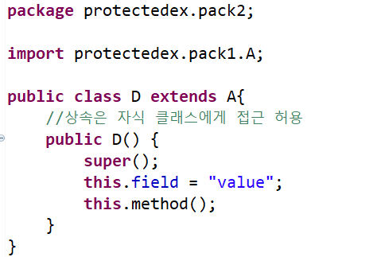
protected 접근 제한자

Slide 16
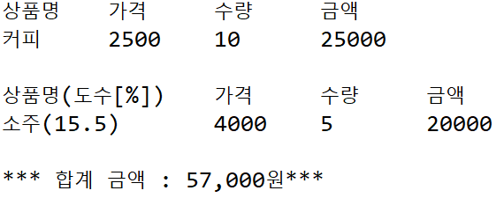
매출전표 만들기
매출 전표 만들기
Drink(음료) 클래스 만들기
Drink를 상속한 Alcohol(술) 클래스 만들기
Drink
name, price
count
Alcohol
alcper

Slide 17
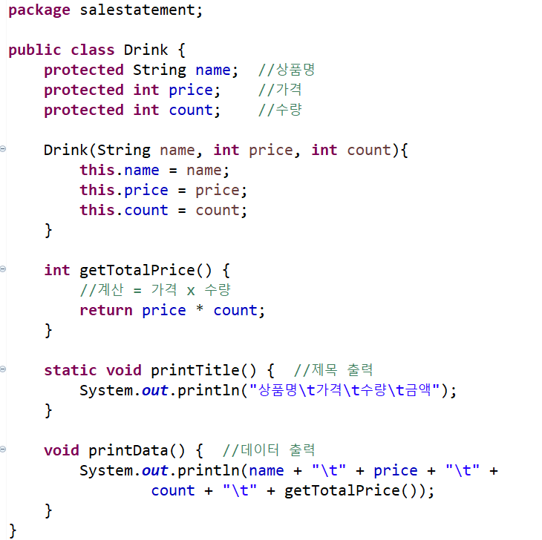
매출 전표 – Drink 클래스

Slide 18
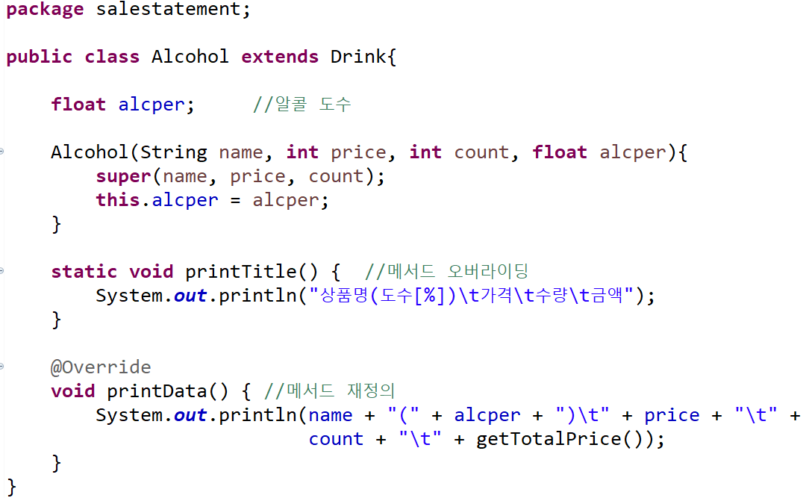
매출 전표 – Alcohol 클래스
Alcohol 클래스

Slide 19
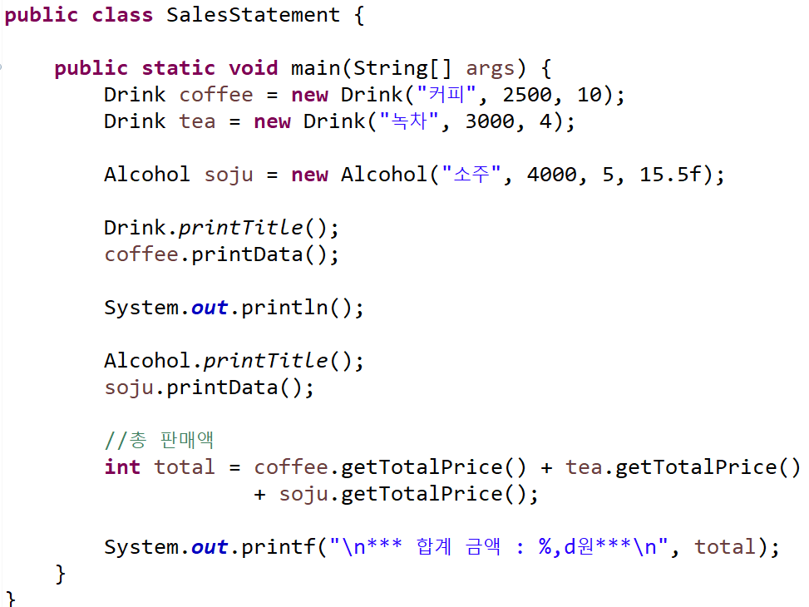
매출 전표 – Main 클래스
Payment 클래스

Slide 20
고객관리 프로그램
상속을 활용한 고객관리 프로그램
고객의 정보를 활용하여 고객 맞춤 서비스를 구현
고객의 등급에 따라 차별화된 할 일과 포인트를 지급
Customer
VIPCustomer
GoldCustomer

Slide 21
고객 관리 프로그램
Customer 클래스
예제 시나리오
고객 등급은 Silver 이고, 다음과 같은 혜택을 제공합니다.
보너스 포인트를 1% 적립해 줍니다.
멤버 변수 | 설 명
customerID | 고객 아이디
customerName | 고객 이름
customerGrade | 고객 등급
bonusPoint | 고객의 보너스 포인트(마일리지)
bonusRatio | 고객의 포인트 적립 비율

Slide 22
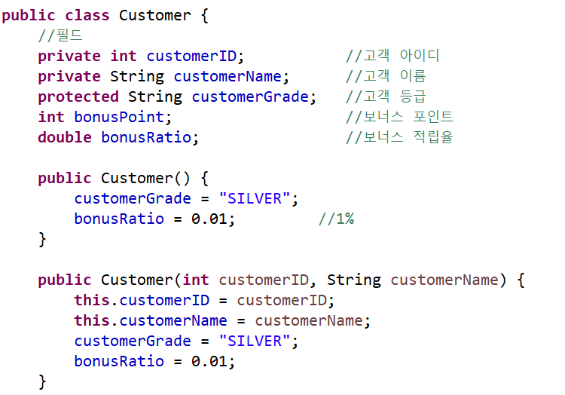
고객 관리 프로그램
Customer 클래스

Slide 23
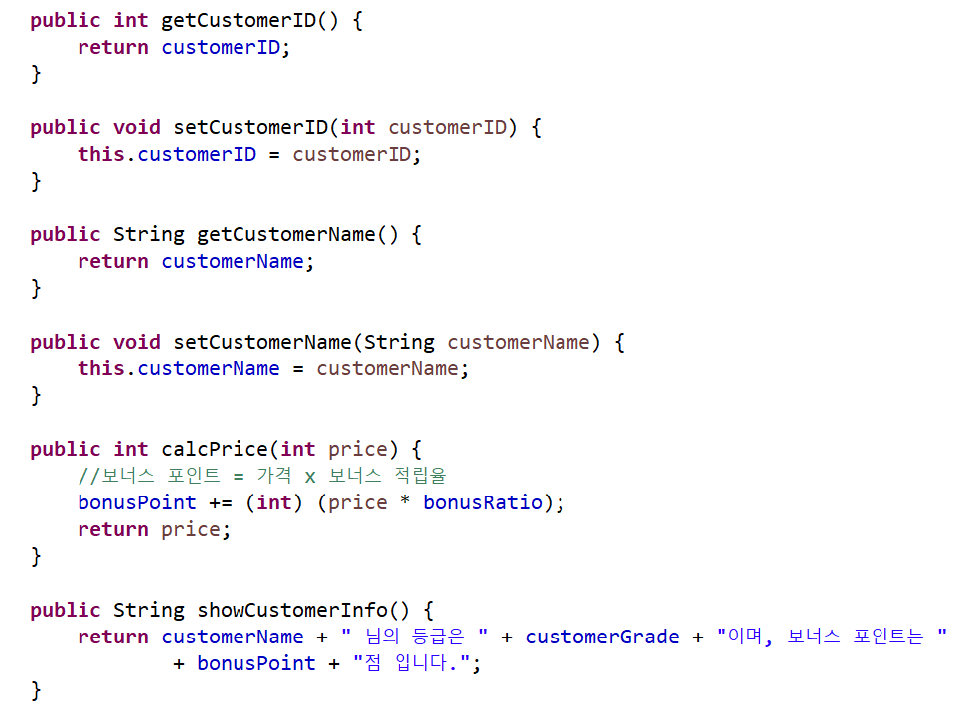
고객 관리 프로그램

Slide 24
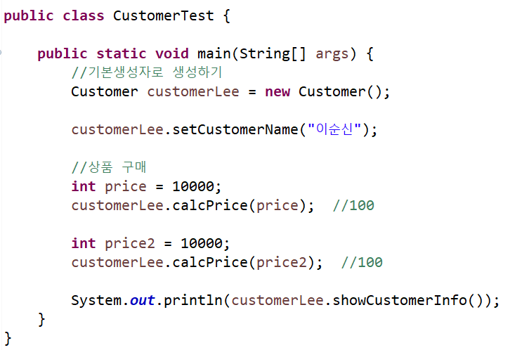
고객 관리 프로그램
CustomerTest 클래스

Slide 25
고객 관리 프로그램
VIPCustomer 클래스
예제 시나리오
고객이 점점 늘어나고 판매도 많아지다 보니 단골 고객이 생겼습니다. 단골 고객은 회사 매출에 많은 기여를 하는 우수 고객입니다. 우수 고객 등급은 VIP이고, 다음과 같은 혜택을 제공합니다.
제품을 살 때는 항상 10%를 할인해 줍니다.
보너스 포인트를 5% 적립해 줍니다.
담당 전문 상담원을 배정합니다.

Slide 26
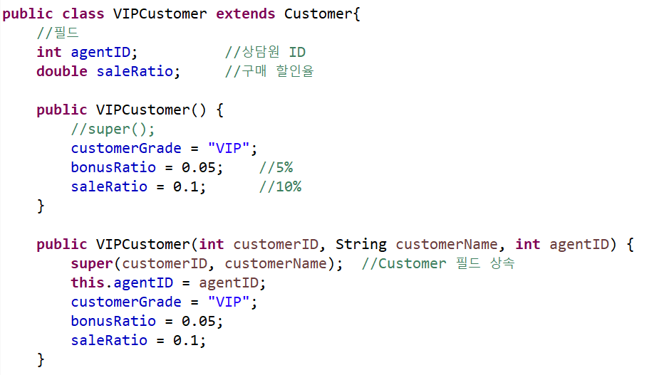
고객 관리 프로그램
VIPCustomer 클래스

Slide 27
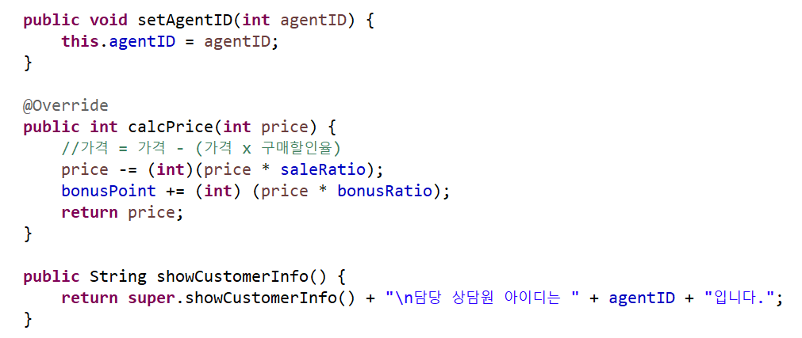
고객 관리 프로그램
VIPCustomer 클래스

Slide 28
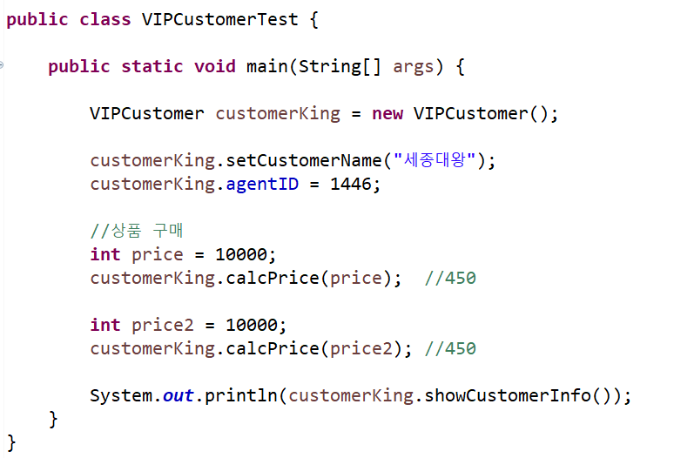
고객 관리 프로그램
VIPCustomerTest 클래스

Slide 29
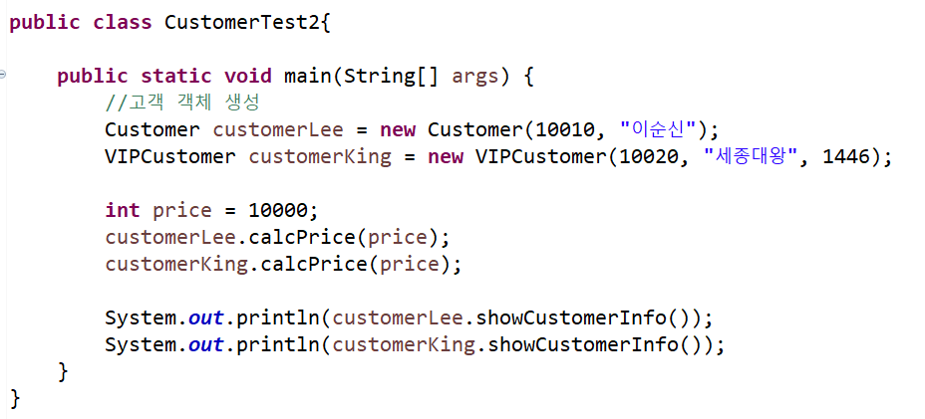
고객 관리 프로그램
매개 변수가 있는 생성자로 구현하기 – Customer 클래스

Slide 30
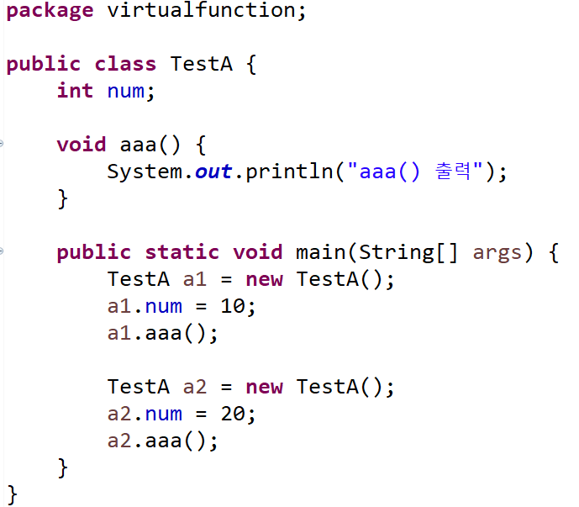

가상 메서드
가상 메서드
클래스를 생성하여 인스턴스가 만들어지면 멤버 변수는 힙 메모리에
위치한다. 그러나 메서드는 메모리의 데이터 영역에 위치한다.

Slide 31
가상 메서드
가상 메서드
힙 메모리
스택 메모리
메서드 영역(데이터영역)
a1
aaa()메서드 영역
a1의 num
a2
main()함수의
지역변수
a2의 num
args
main()함수가 실행되면 지역 변수는 스택 메모리에 위치한다.
참조 변수 a1과 a2가 가리키는 인스턴스는 힙 메모리에 생성된다.
그런데 메서드는 데이터 영역 메모리에 위치하고, 메서드를 호출하면
메서드의 영역 주소를 참조하여 명령이 실행된다.
따라서 인스턴스가 달라도 동일한 메서드가 호출된다.

Slide 32
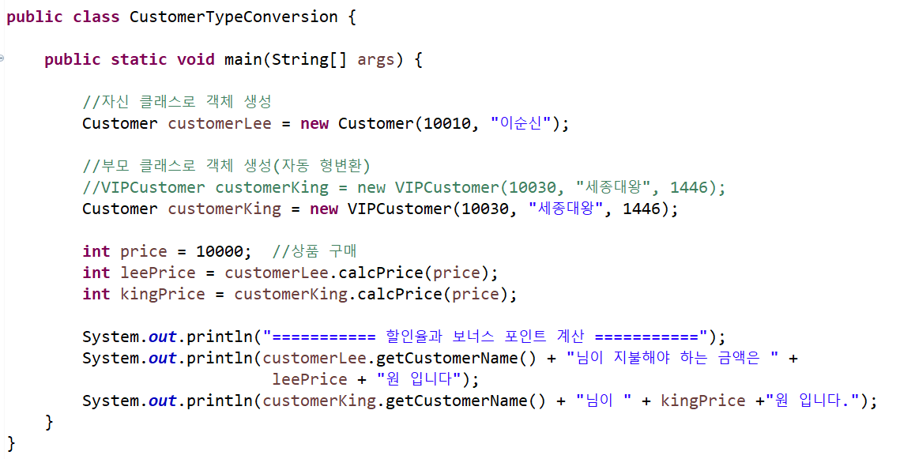
묵시적 클래스 형 변환
묵시적 클래스 형변환(자동 형변환) → 다형성으로 확장
상속에서 상위 클래스와 하위 클래스에 같은 이름의 메서드가 존재할 때 호출되는 메서드는
인스턴스에 따라 결정된다.

Slide 33
다형성 활용하기
일반 고객과 VIP 고객의 중간 등급 만들기
예제 시나리오
고객이 늘어 VIP 고객만큼 물건을 많이 구매하지는 않지만, 그래도 단골인 고객들에게 혜택을 주고 싶습니다.
GOLD 고객 등급을 하나 추가하고 혜택을 줍니다.
제품을 살 때는 항상 10%를 할인해 줍니다.
보너스 포인트를 2% 적립해 줍니다.
담당 전문 상담원을 없습니다.

Slide 34
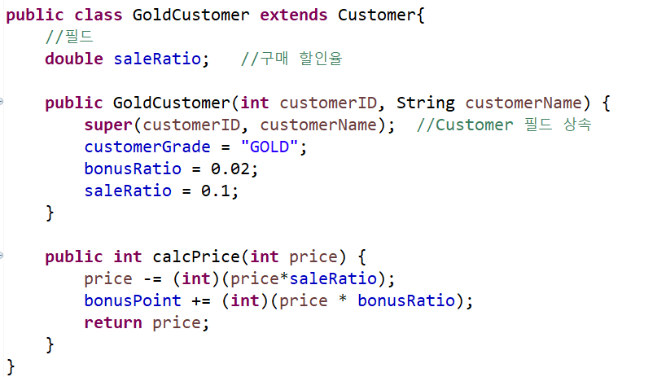
다형성 활용하기
일반 고객과 VIP 고객의 중간 등급 만들기

Slide 35
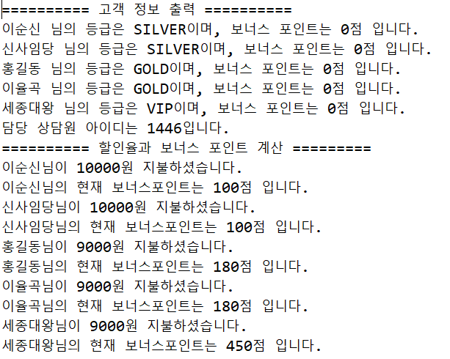
다형성 활용하기
배열(ArrayList)을 활용하여 5명 구현하기
예제 시나리오
이 회사의 고객은 현재 5명입니다. 5명 중 VIP 1명, GOLD 2명, SILVER 2명입니다.
이 고객들이 10000원짜리 상품을 구매했을 때의 결과를 출력합니다.

Slide 36
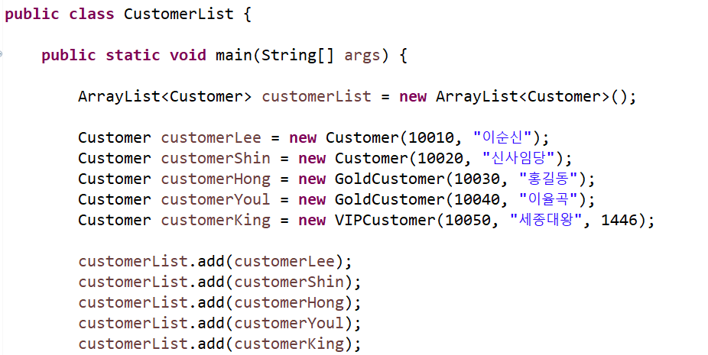
ArrayList를 활용한 고객관리 프로그램 완성
CustomerTest 클래스

Slide 37
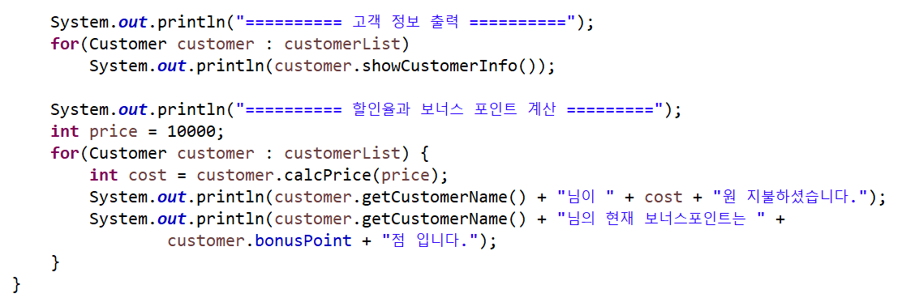
ArrayList를 활용한 고객관리 프로그램 완성
CustomerTest 클래스 출력

Slide 38
다형성(polymorphism)
다형성이란?
다형성(polymorphism)이란 하나의 타입(자료형)에 대입되는 객체에 따라서 실행결과가 다양한 형태로 나오는 성질을 말한다.
클래스 형 변환과 가상메서드를 바탕으로 다형성을 구현할 수 있다.
Animal
Human
Tiger
Eagle

Slide 39
자동 타입 변환
타입 변환이란 다른 타입으로 변환하는 행위를 말한다. 클래스도 기본타입처럼 형 변환을 하는데 상속 관계에 있는 클래스 사이에서 발생한다.
Parent 클래스
(부모)
상위
자동타입변환
Child 클래스
(자식)
부모타입 변수 = 자식타입
하위

Slide 40
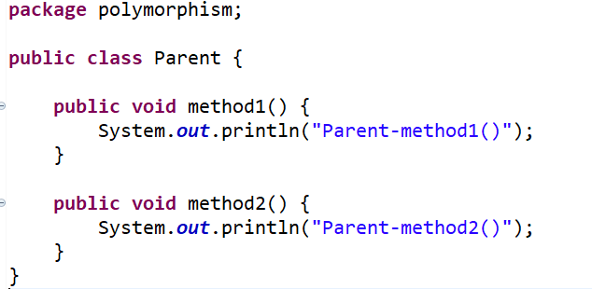
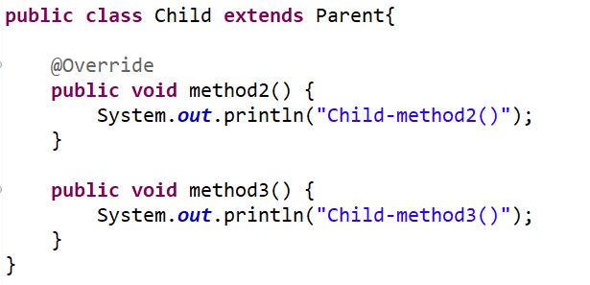
자동 타입 변환

Slide 41
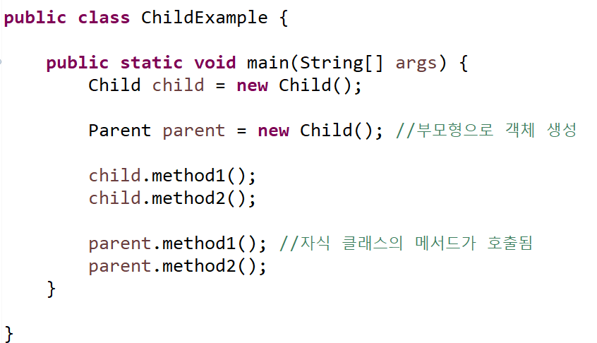
자동 타입 변환

Slide 42
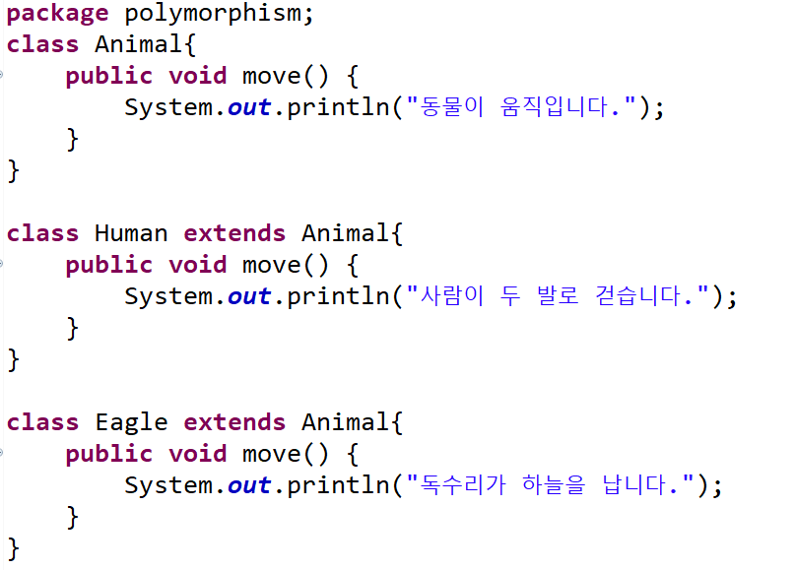
다형성(polymorphism)
매개변수의 다형성
매개값을 다양화하기 위해 매개변수를 부모타입으로 선언하고 호출할때 자식객체
를 대입한다.

Slide 43
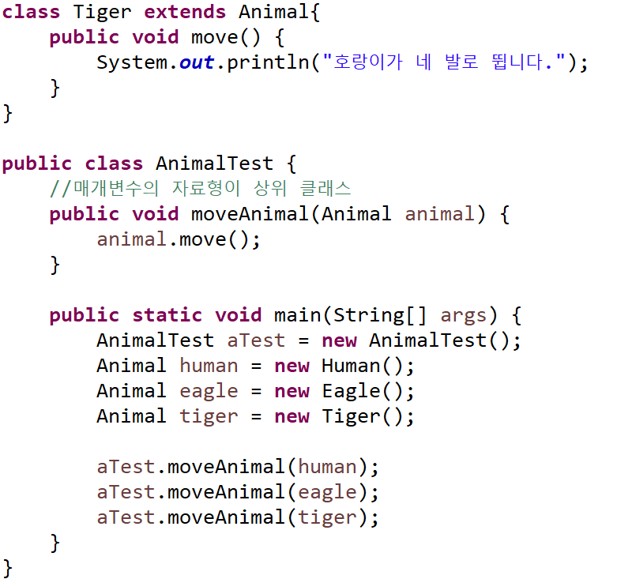
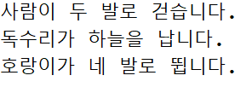
다형성(polymorphism)
매개변수의 다형성

Slide 44
교통수단 이용하기
버스, 택시, 지하철 교통수단 이용하기
사람이 교통 수단을 이용한다.
차량은 사람을 태우고 수입을 얻고, 승객수가 증가한다.
Student
Vehicle
take(vehicle)
vehicleName
carry(money)
Bus
Taxi
Subway

Slide 45
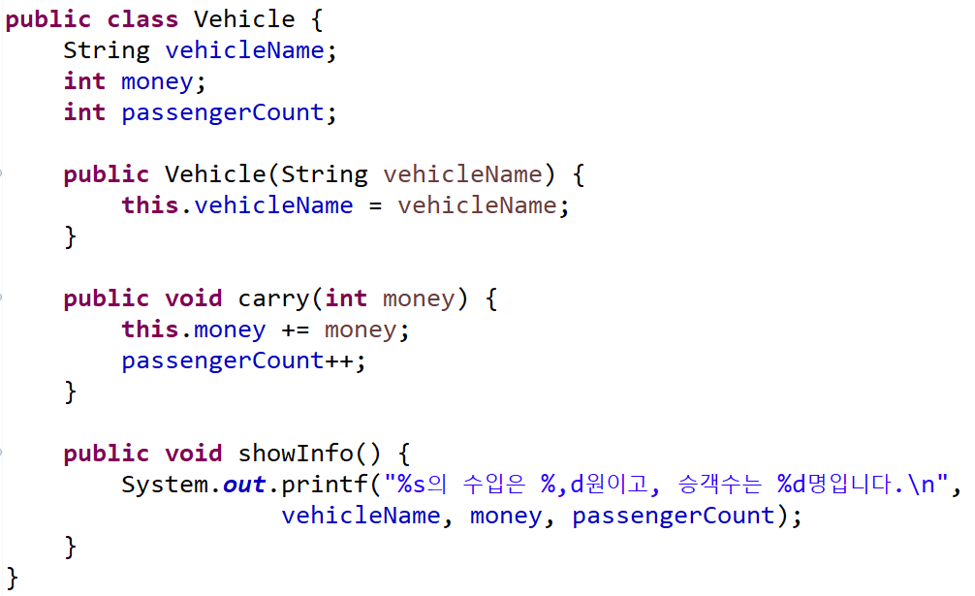
교통수단 이용하기
Vehicle 클래스

Slide 46
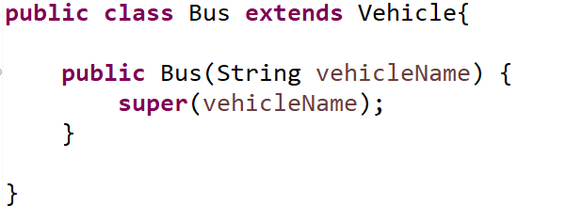
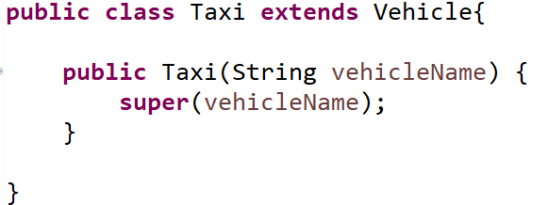
교통수단 이용하기
Bus, Taxi 클래스

Slide 47
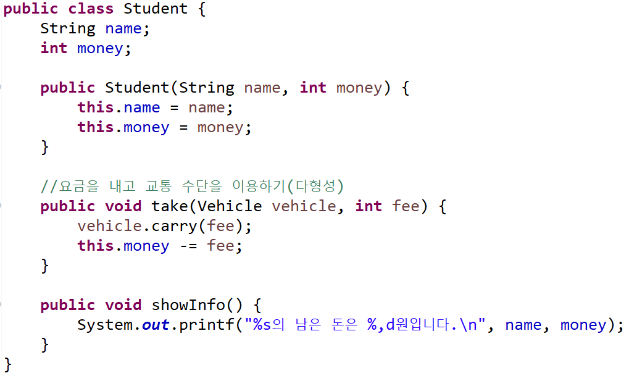
교통수단 이용하기
Student 클래스

Slide 48
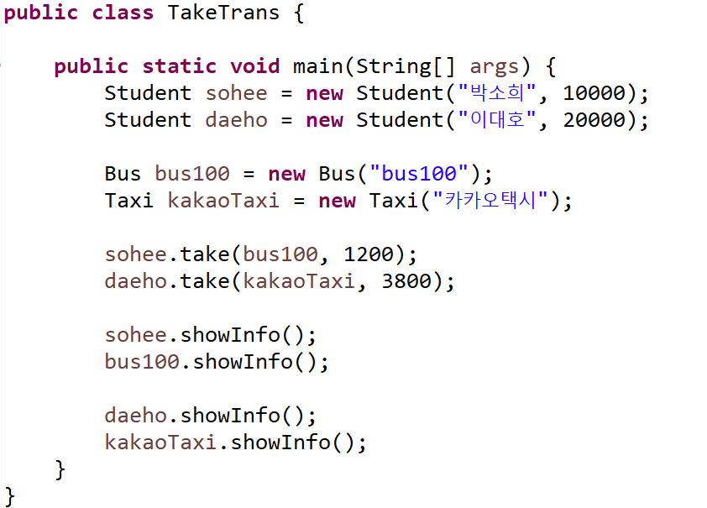
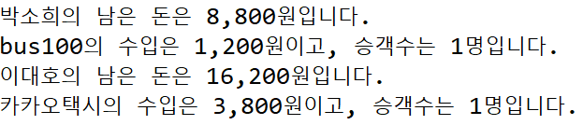
교통수단 이용하기
TakeTrans 클래스

Slide 49

다형성 예제
과일의 종류를 선택하는 다형성 예제
Fruit
Grape
Banana
Peach

Slide 50

다형성 예제
Fruit 클래스

Slide 51



다형성 예제
Fruit 클래스를 상속받은 Grape, Banana, Peach 클래스

Slide 52

다형성 예제

Slide 53
강제 타입 변환
하위 클래스로 형 변환 -> 다운 캐스팅
상위 클래스로 형 변환되었던 하위 클래스를 다시 원래 자료형으로 형 변환하는 것을 다운 캐스팅이라고 한다.
하위 클래스의 메소드를 사용해야 할 때 형 변환한다.
instanceof 예약어 사용
if(animal instanceof Human) {
Human h = (Human)animal;
h.readBook();
}

Slide 54


강제 타입 변환

Slide 55

강제 타입 변환

Slide 56

강제 타입 변환
부모에 없는 자식 클래스의 메서드 사용 예제

Slide 57

강제 타입 변환

Slide 58

강제 타입 변환

Slide 59

강제 타입 변환

